Slide 1
Perfil Epidemiológico da Sífilis no Estado de Goiás
Comissão Intergestora Bipartite - CIB
22 de Agosto de 2024
Superintendência de Vigilância em Saúde
Gerência de Vigilância Epidemiológica de Doenças Transmissíveis
Coordenação de Vigilância das IST´s

Slide 2
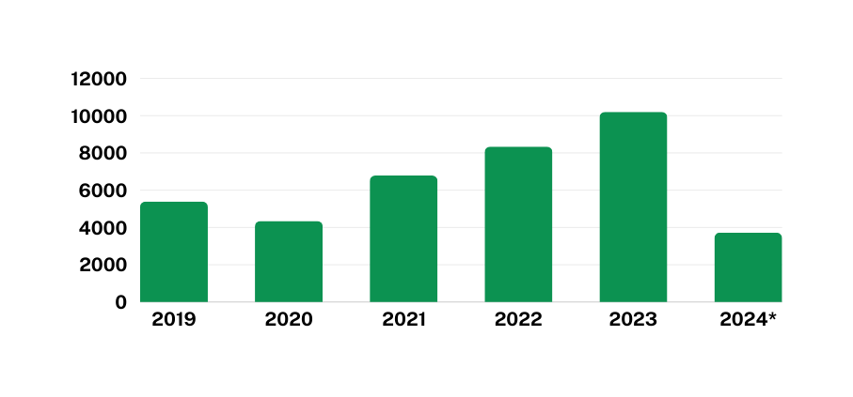
Sífilis Adquirida
Série Histórica - Taxa de Detecção x Número de Casos
145,3
118,7
96,7
Acumulado de casos
77,6
10.199
74,8
61,9
8.332
5.385
6.783
3.519
4.342
Ano de Notificação
2.249
63,9%
1.259
35,8%
11
0,3%
3.519
Casos
Casos
Casos
68,7
Casos Novos
2024
Sexo Ignorado
Casos/100.000 habitantes
Sexo Masculino
Sexo Feminino
FONTE: SINAN
*Dados Preliminares até 30/06/2024

Slide 3
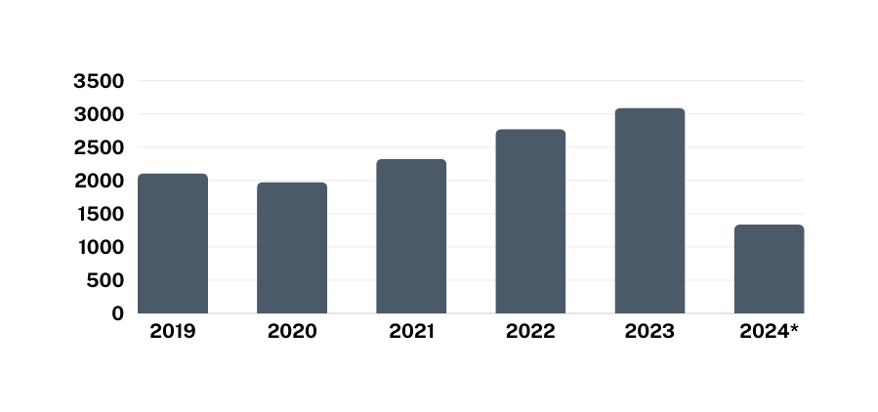
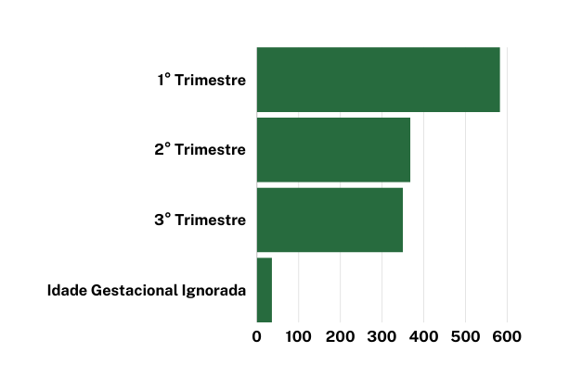
Sífilis em Gestantes
Série Histórica - Taxa de Detecção x Número de Casos
31,9
34,7
27,7
23,2
Acumulado de casos
23
3.092
2.773
33
2.108
1.976
2.325
1.337
Ano de Diagnóstico
Período Gestacional de Diagnóstico
43,6%
71,7%
27,5%
1.337
26,2%
31,7
Casos Novos
2024
2,7%
Casos/1.000 Nascidos Vivos
FONTE: SINAN
Acumulado de casos
*Dados Preliminares até 30/06/2024

Slide 4
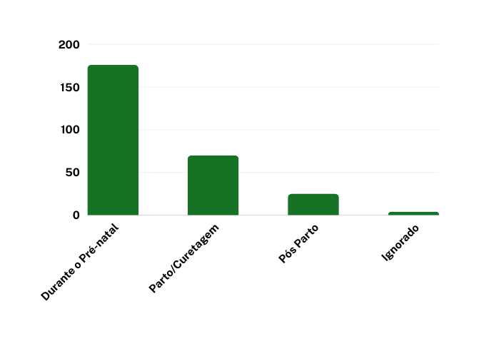
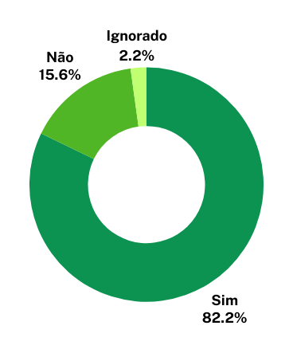
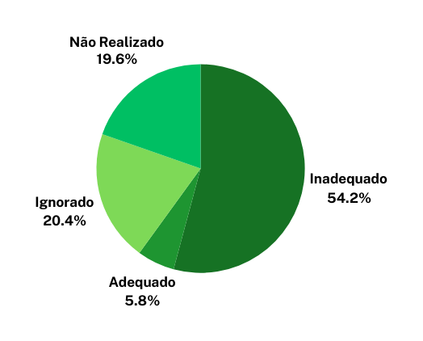
Sífilis Congênita 2024*
2
275
8,1
Óbitos
01 Região Central
01 Região Sul
Casos Novos
Casos/1.000 Nascidos Vivos
Período de Diagnóstico da Sífilis Materna
Realizou Pré-natal
Esquema de Tratamento Materno
Acumulado de casos
64%
25,5%
9,1%
1,5%
FONTE: SINAN
*Dados Preliminares até 30/06/2024

Slide 5
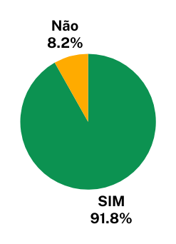
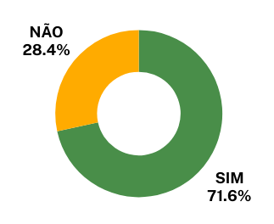
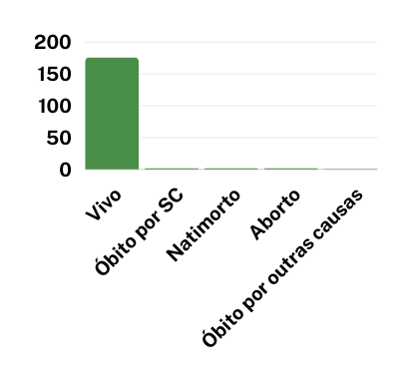
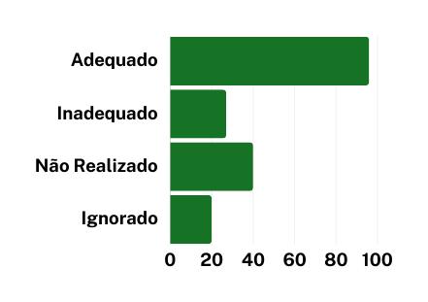
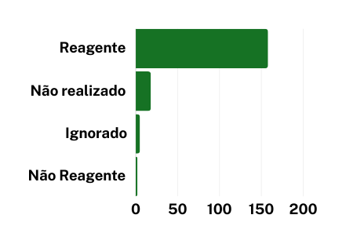
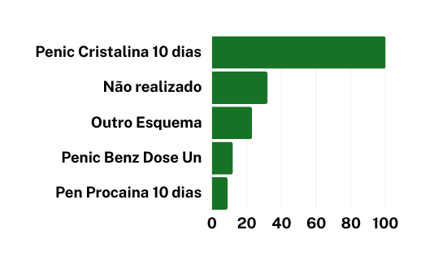
Investigação Epidemiológica da Sífilis Congênita 2024*
Casos Investigados
Atende Critério de Notificação
Notificação Materna
Evolução do Caso
176
15
52
Acumulado de casos
183
Descartados
2
2
2
1
10
168
131
Esquema de Tratamento Materno
Teste Treponêmico Parto/Curetagem
Esquema de Tratamento do RN
27
158
100
96
18
32
23
40
5
12
20
2
9
Acumulado de casos
Acumulado de casos
Acumulado de casos
FONTE: SINAN
*Dados Preliminares até 30/06/2024

Slide 6
Sífilis Congênita 2024
N° DE CASOS DIAGNOSTICADOS SEGUNDO MUNICÍPIO E REGIÃO DE SAÚDE DE RESIDÊNCIA, GOIÁS, 2024*
Central (121)
Centro Sul (23)
Rio Vermelho (5)
Entorno Sul (37)
Pireneus (18)
Abadia de Goiás (6)
Aparecida de Goiânia (10)
Goiás (2)
Cidade Ocidental (1)
Alexânia (1)
Goiânia (96)
Edéia (1)
Itapuranga (1)
Cristalina (4)
Anápolis (12)
Guapó (2)
Leopoldo de Bulhôes (1)
Jussara (1)
Luziânia (27)
Cocalzinho de Goiás (2)
Inhumas (1)
Mairipotaba (1)
Mozarlândia (1)
Corumbá de Goiás (1)
Nazário (1)
Orizona (3)
Novo Gama (4)
Goianápolis (1)
Nerópolis (2)
Piracanjuba (1)
Valparaíso de Goiás (1)
Pirenópolis (1)
Santa Bárbara de Goiás (1)
Pontalina (1)
Oeste II (3)
Santo Antônio de Goiás (1)
Senador Canedo (4)
Adelândia (1)
São Patrício II (7)
Serra da Mesa (3)
Trindade (11)
Vianópolis (1)
Palmeiras de Goiás (2)
Goianésia (4)
Padre Bernardo (3)
Uruaçu (3)
Entorno Norte (22)
Sudoeste I (3)
São Patrício I (1)
Água Fria de Goiás (1)
Acreúna (1)
Uruana (1)
Sul (7)
Estrada de Ferro (11)
Alto Paraíso de Goiás (2)
Quirinópolis (1)
Catalão (5)
Rio Verde (1)
Sudoeste II (8)
Bom Jesus de Goiás (4)
Ipameri (3)
Formosa (15)
Itumbiara (3)
Pires do Rio (2)
Planaltina (4)
Chapadão do Céu (1)
Urutaí (1)
Nordeste I (1)
Jataí (7)
Oeste I (3)
Campos Belos (1)
Aragarças (2)
Iporá (1)
Nordeste II (2)
Norte (1)
Iaciara (1)
Porangatu (1)
São Domingos (1)
FONTE: SINAN
*Dados Preliminares até 30/06/2024

Slide 7
Painel de Vigilância das Infecções Sexualmente Transmissíveis
https://indicadores.saude.go.gov.br/public/ist.html
Fonte: Coordenação de Vigilância das IST´s/SUVISA

Slide 8
Obrigado!

